Slide 1

找到代码中设置颜色的地方，如下这种颜色块：
颜色可以是双引号中间是英文单词，如下：
颜色也可以使用16进制符号，更多颜色可用，双引号，中间是#号和十六进制符号
只有出现颜色块时，才代表R studio已经正确识别颜色！！！

Slide 2
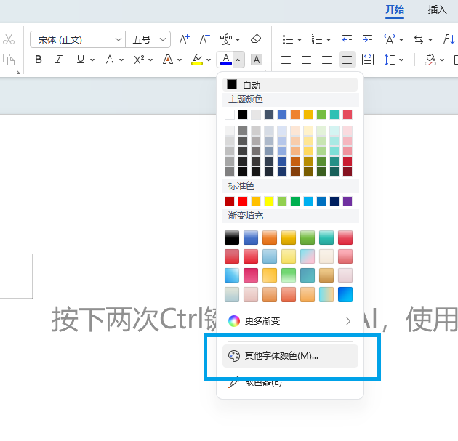
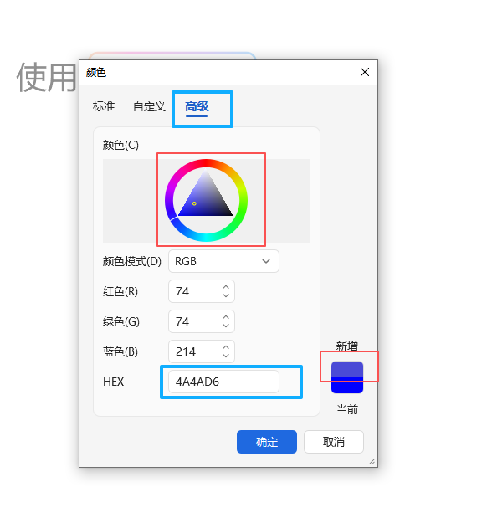
找到颜色16进制符号的方法
word里面设置字体颜色的地方
1. 点这里
2. 在这里选择你要想的颜色
3. 这里的上面一半的颜色就是你选择好的颜色
4. 这里是所选择颜色的十六进制符号

